Slide 1
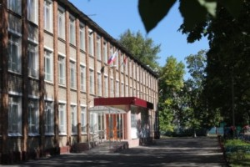
Мое педагогическое кредо:
«Любовь к детям», «Любовь к музыке», «Вера в себя».

Slide 2
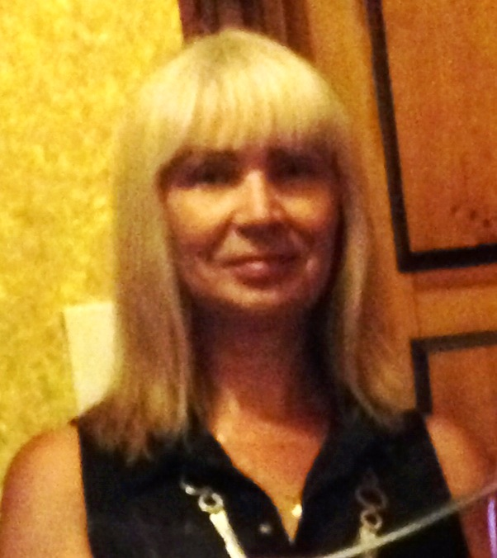
Казинская Елена Николаевна педагог дополнительного образования

Slide 3
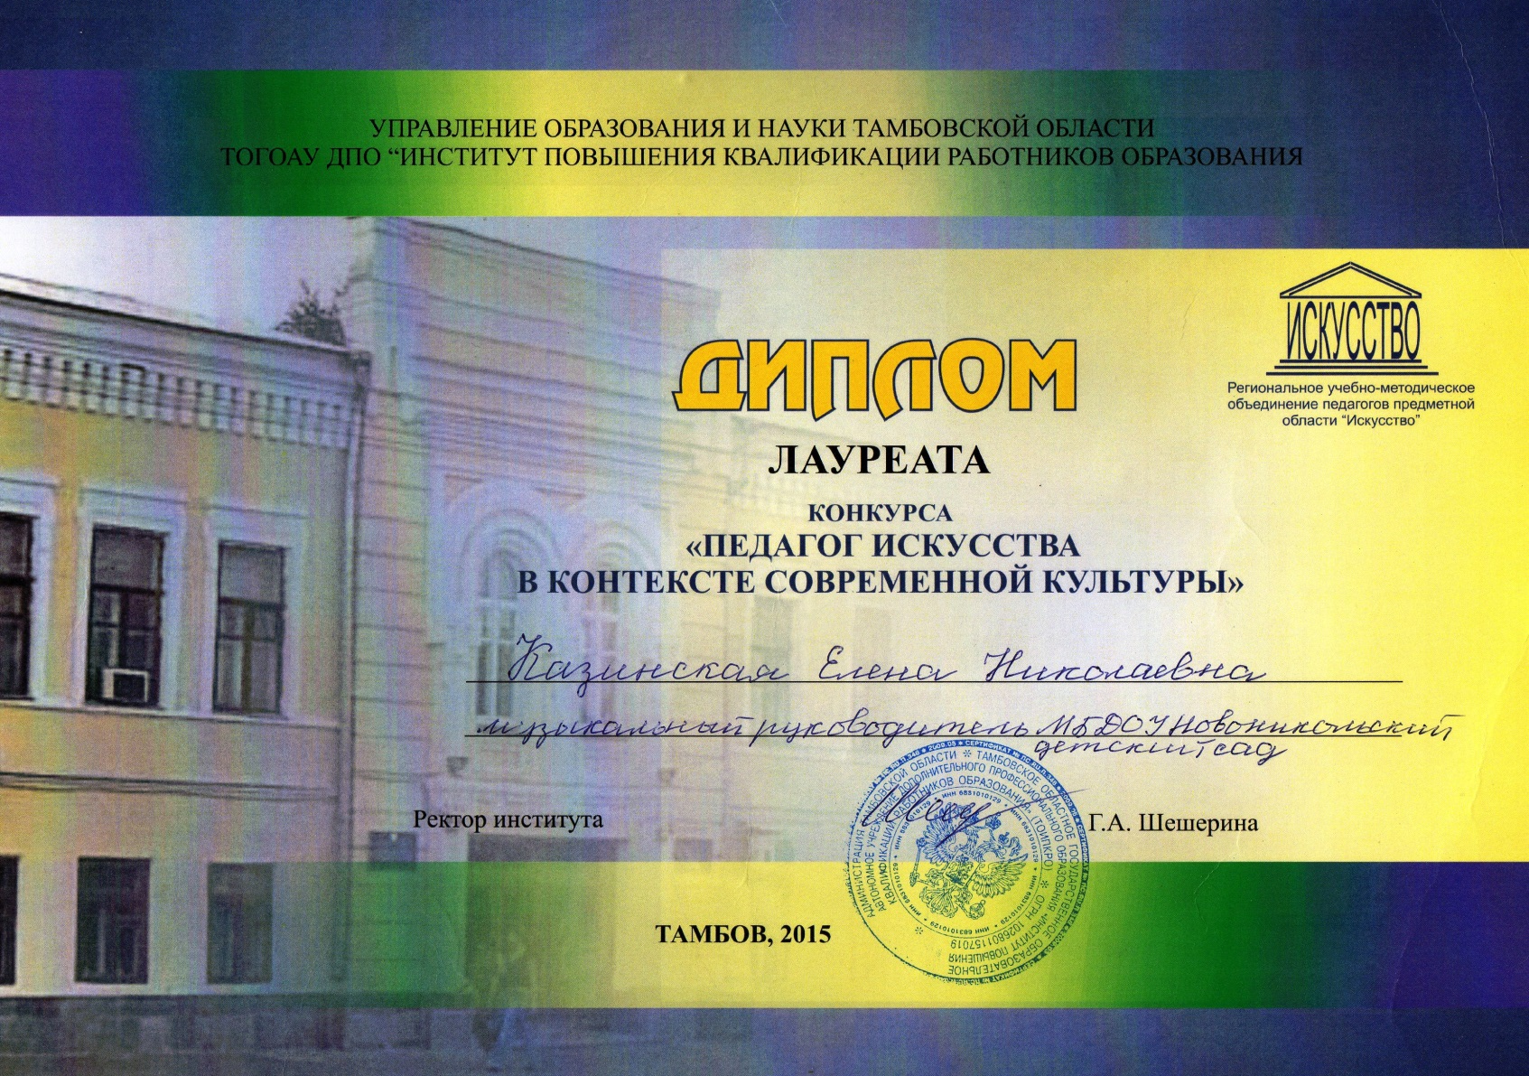
Лауреат областного конкурса «Педагог искусства»

Slide 4
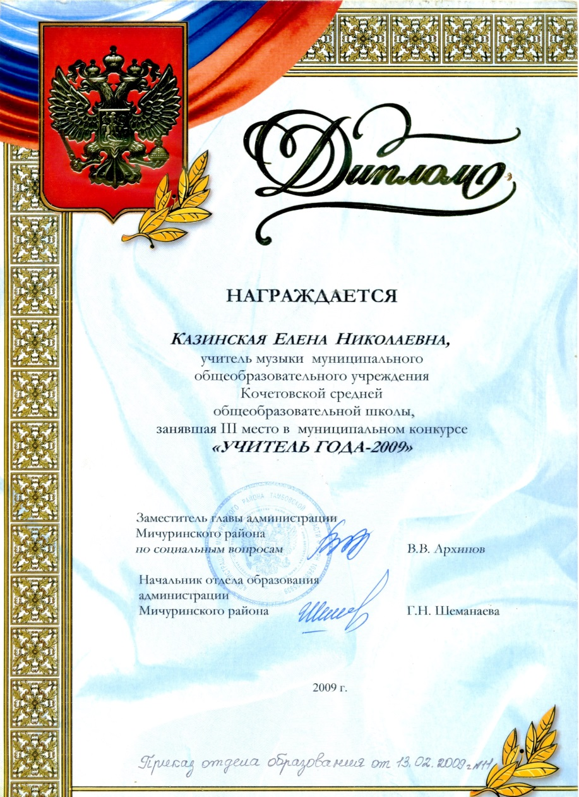
Лауреат конкурса «Учитель года 2009»

Slide 5
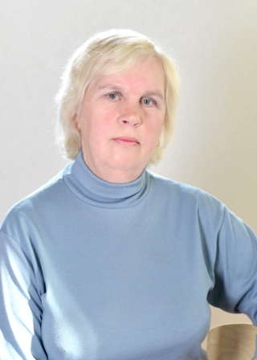
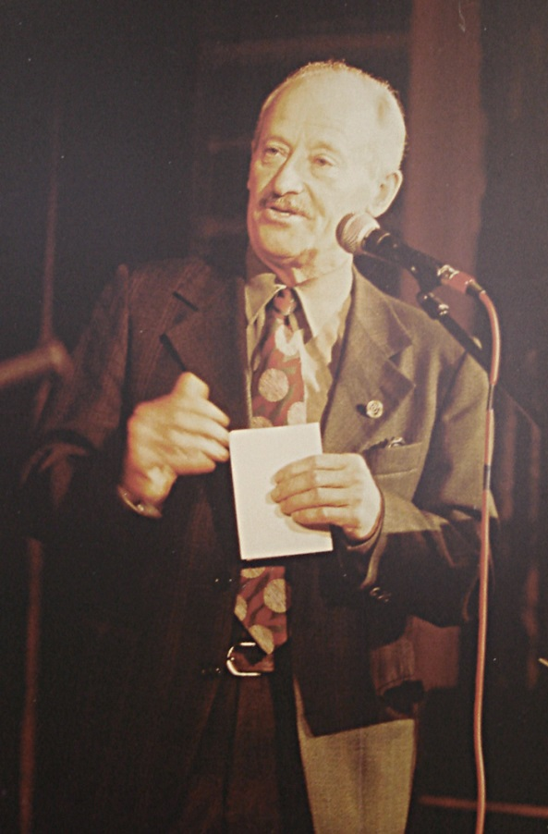
мои любимые наставники

Slide 6
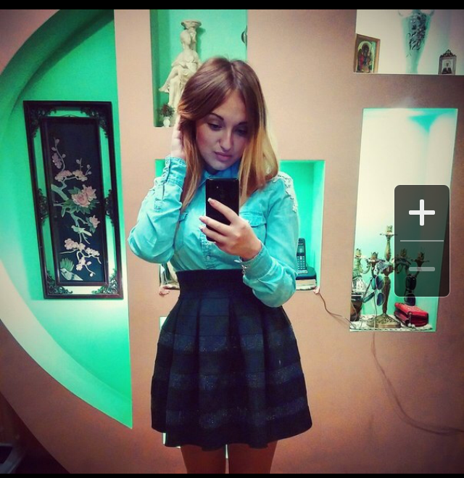
Бойко Дарья

Slide 7
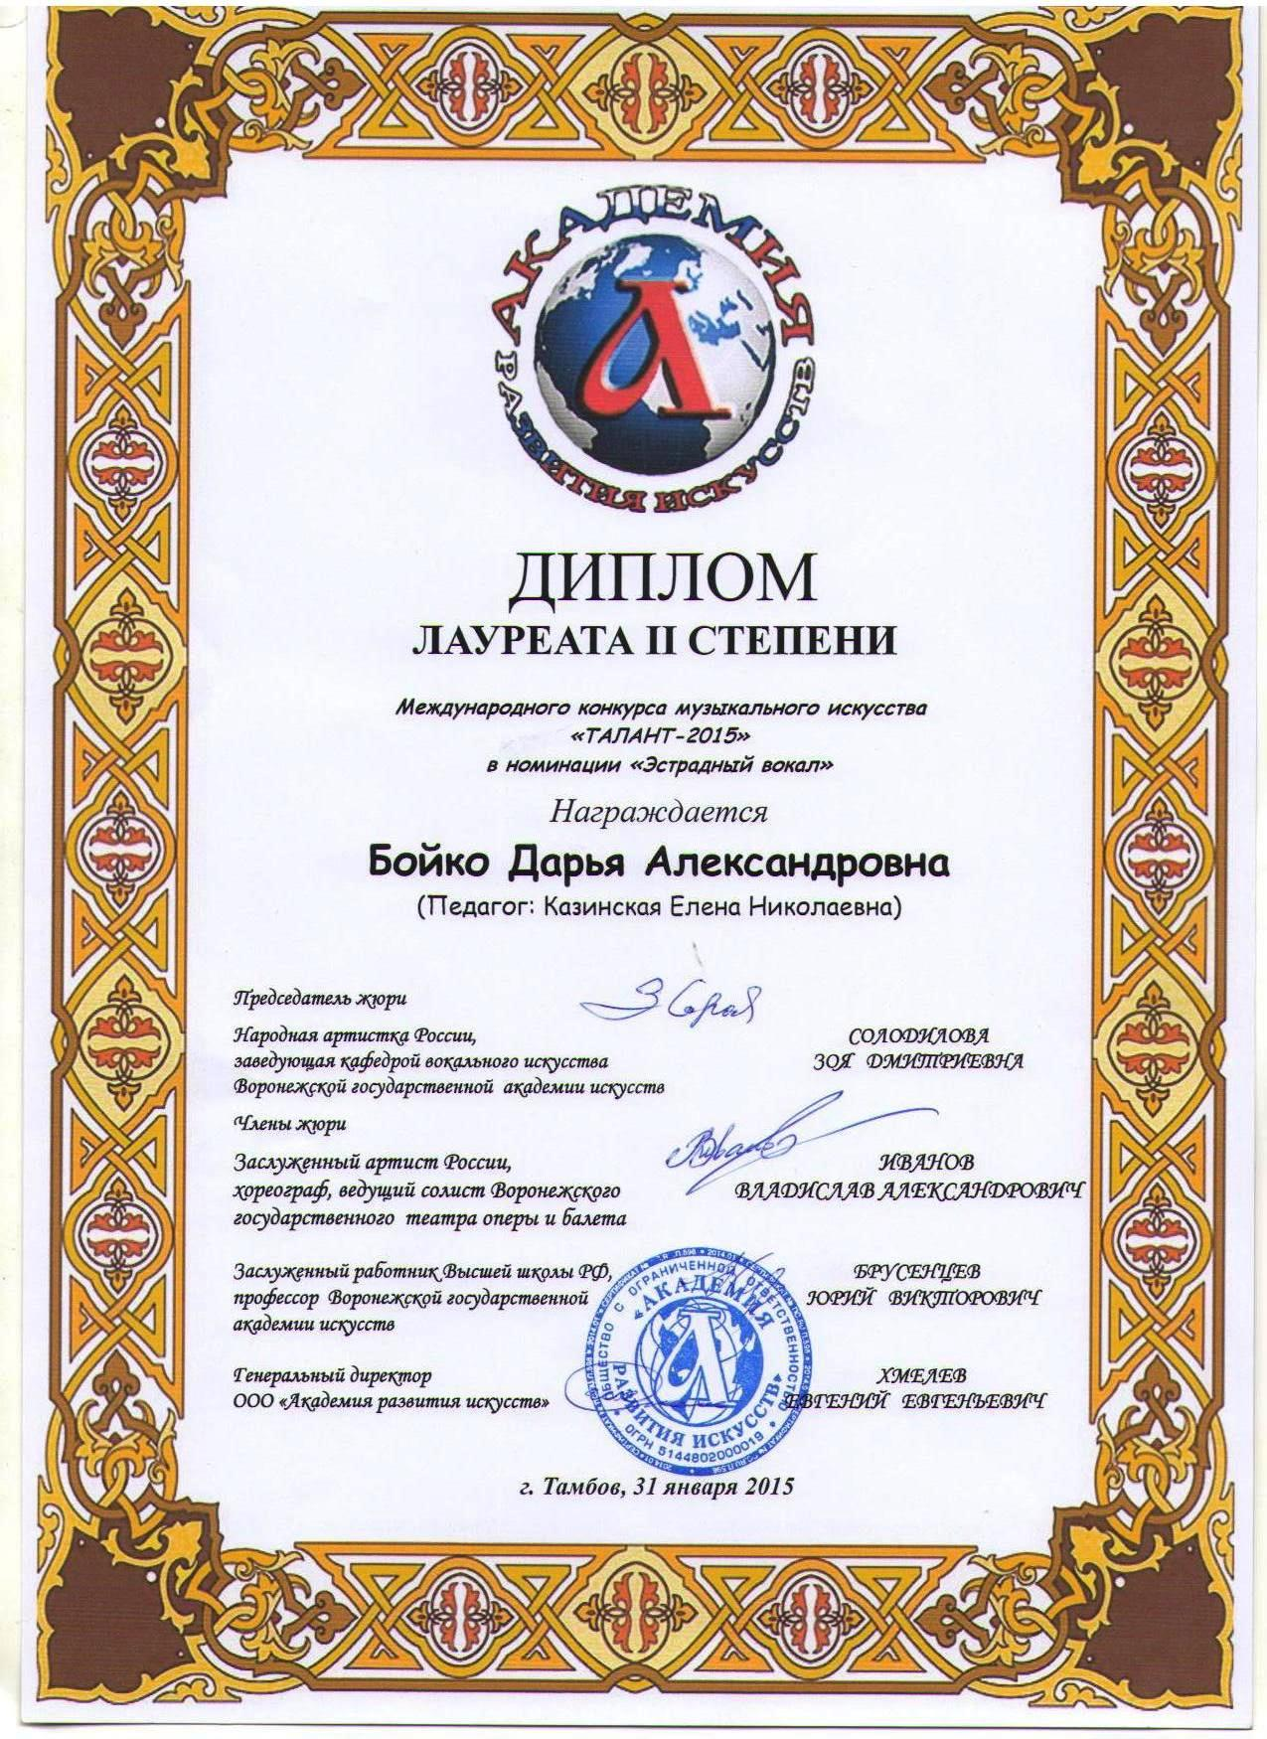
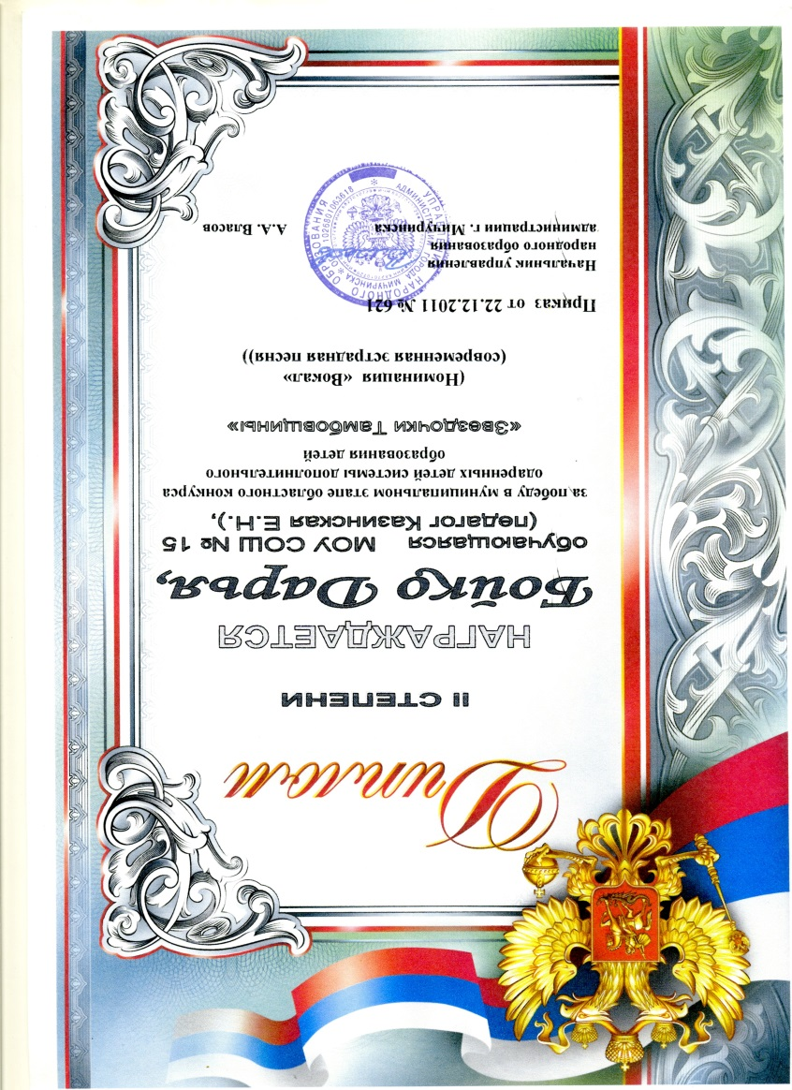
Дипломы Дарьи Бойко

Slide 8
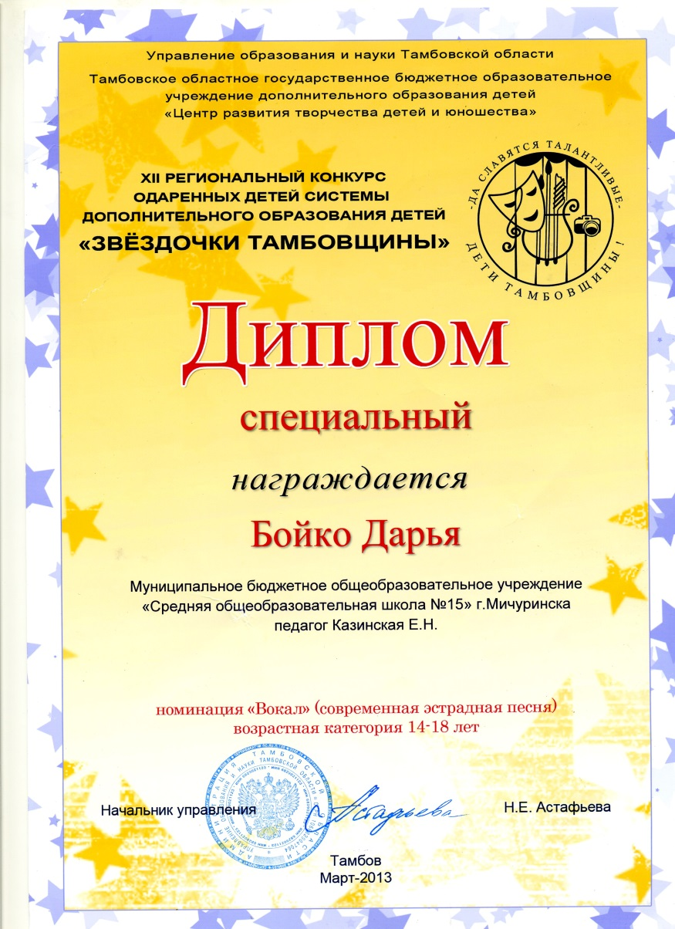
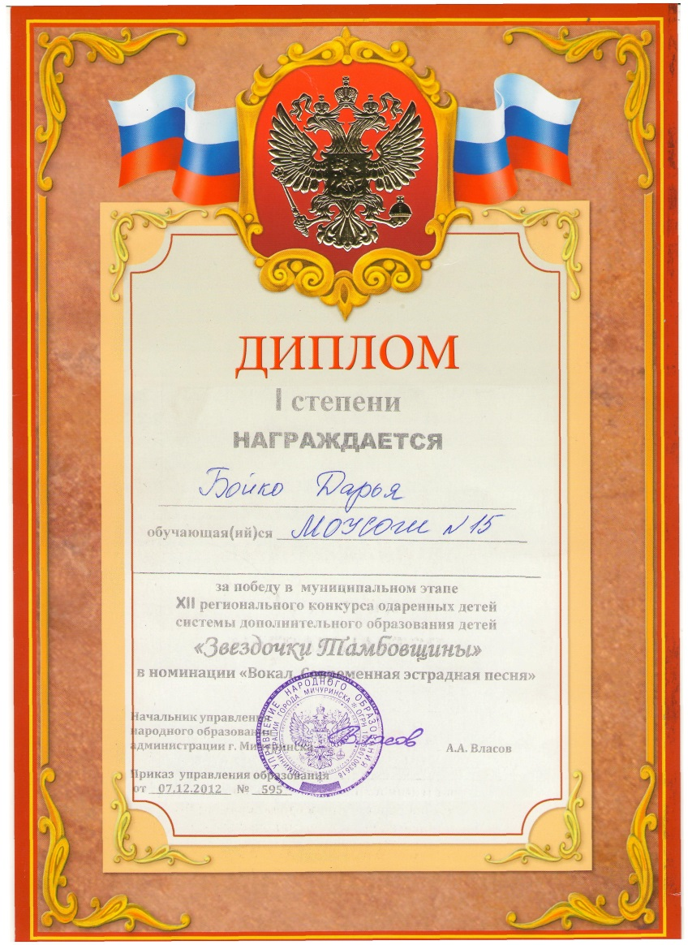
Дипломы Дарьи Бойко

Slide 9
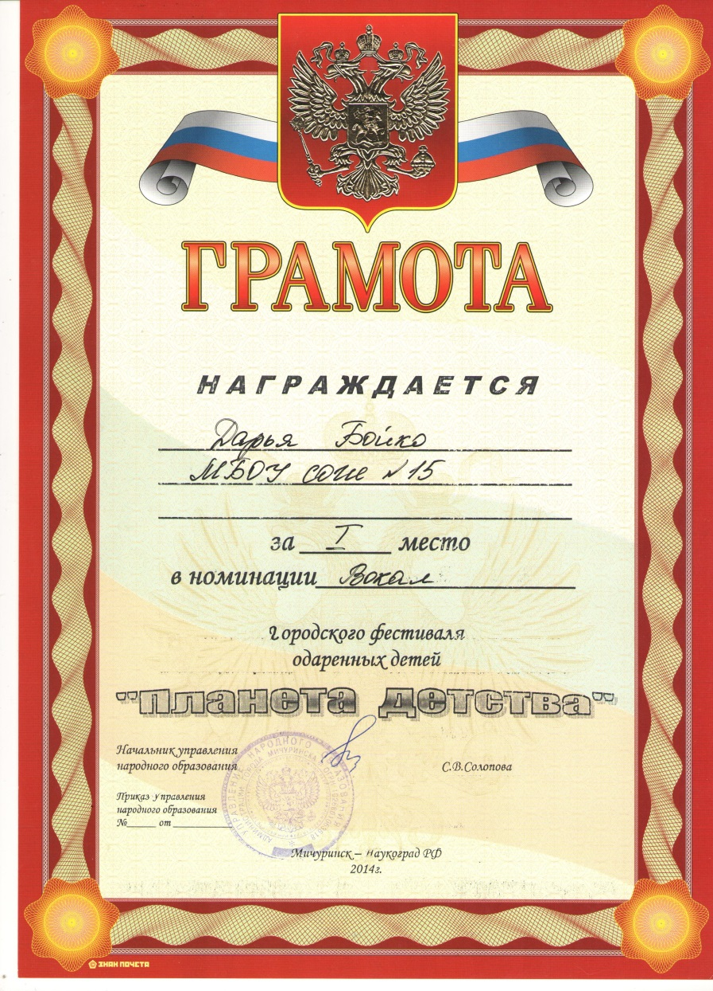
Дипломы Дарьи Бойко

Slide 10
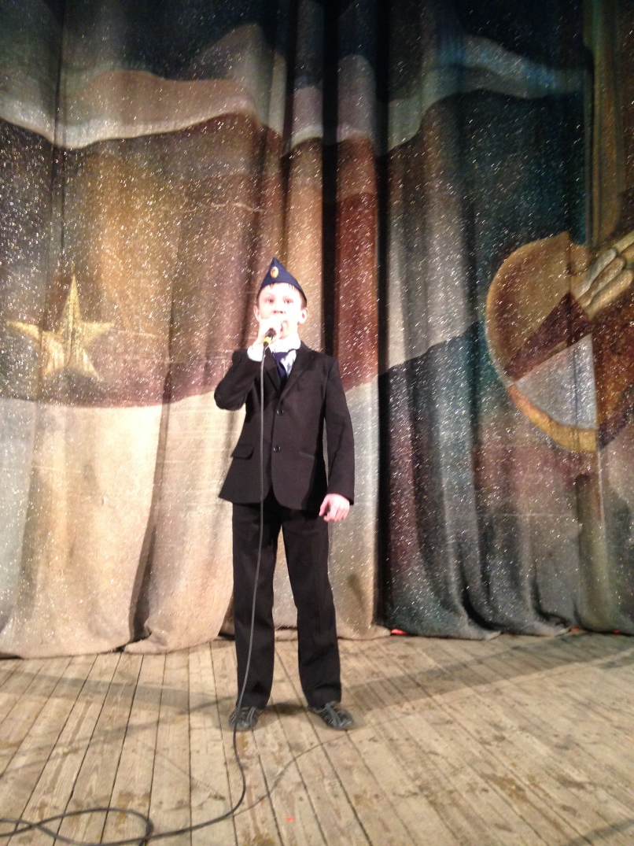
Бочкарев Алексей

Slide 11
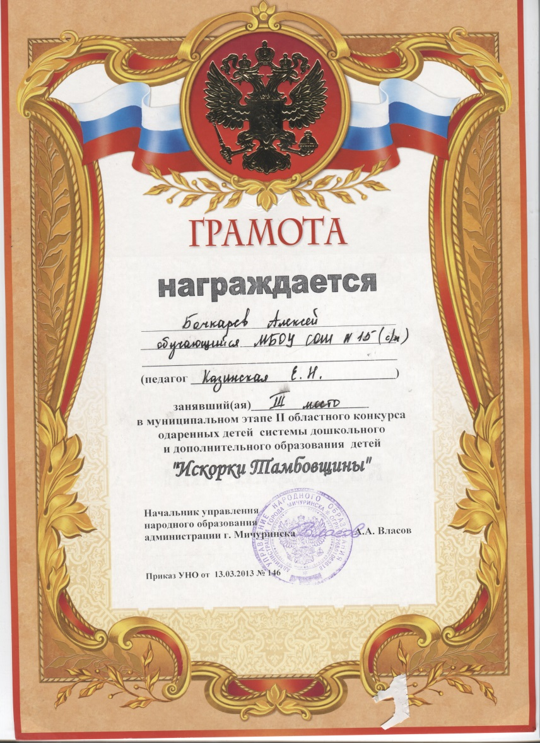

Дипломы Бочкарева Алексея

Slide 12

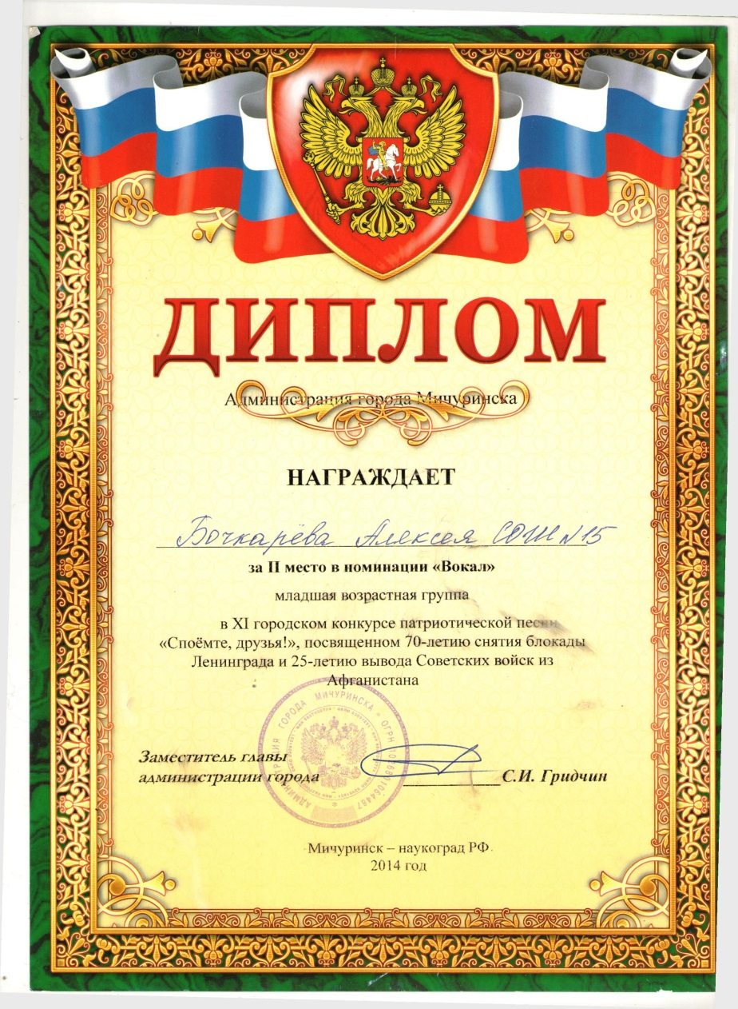
Дипломы Бочкарева Алексея

Slide 13
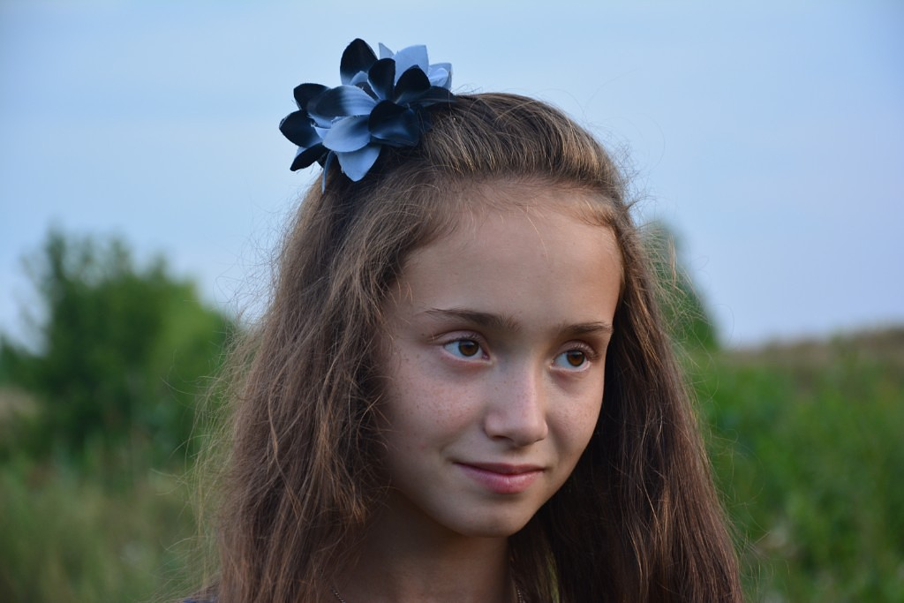
Раздорских Дарья

Slide 14
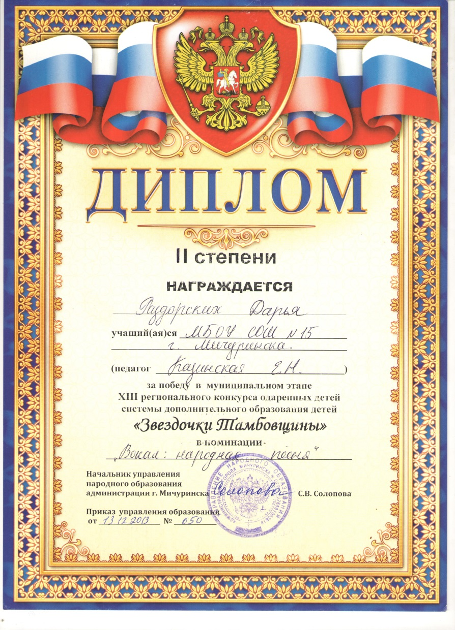
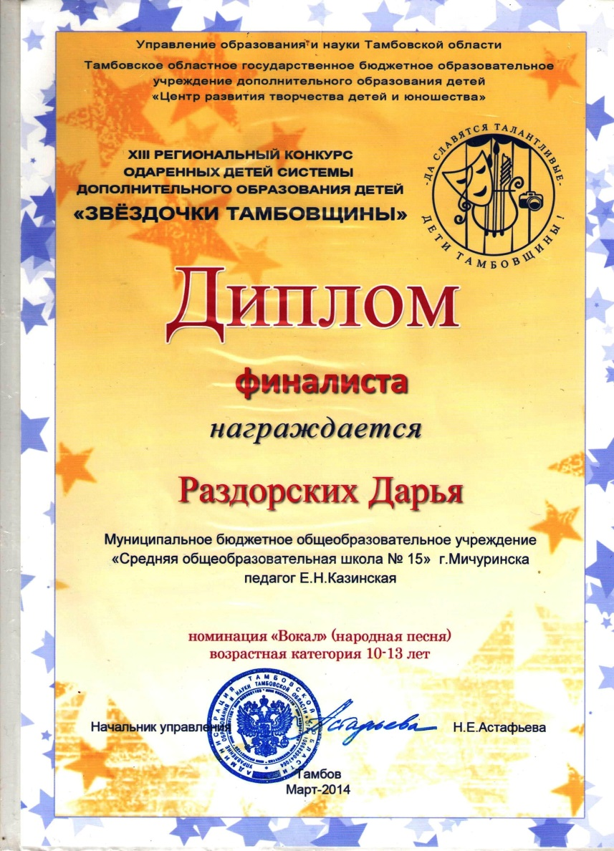
Дипломы Раздорских Дарьи

Slide 15
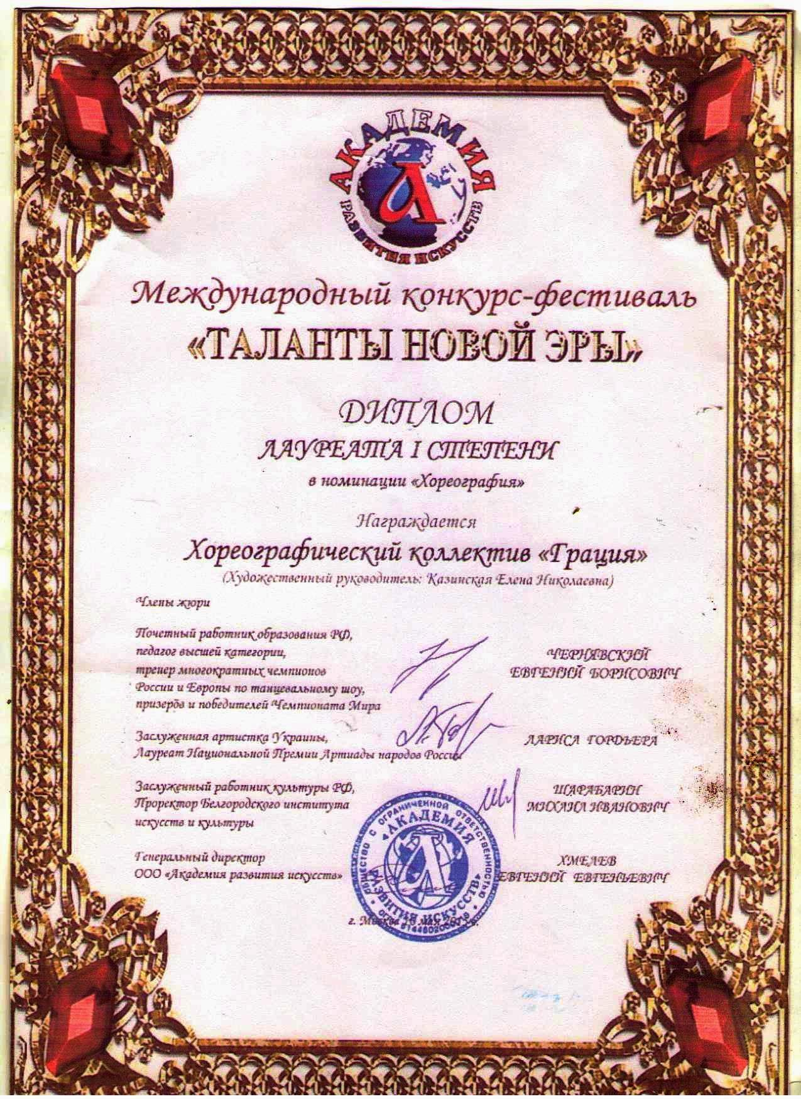
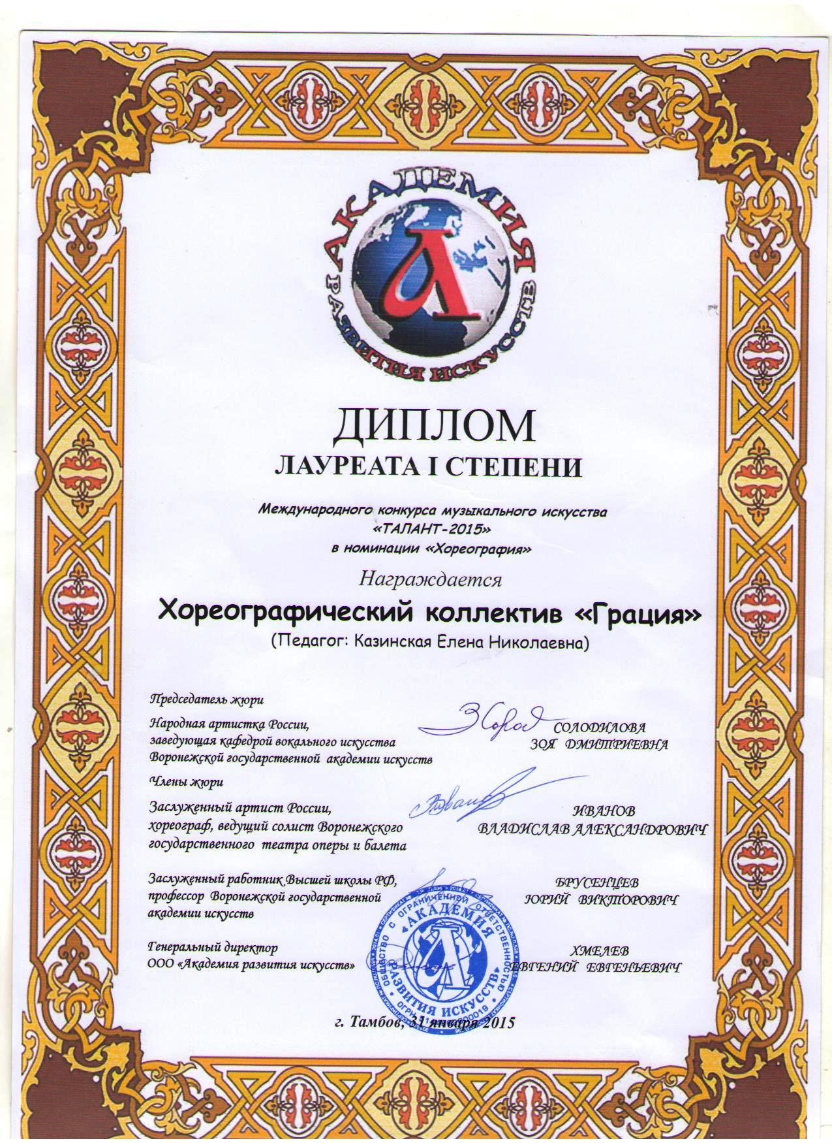
Дипломы Раздорских Дарьи

Slide 16
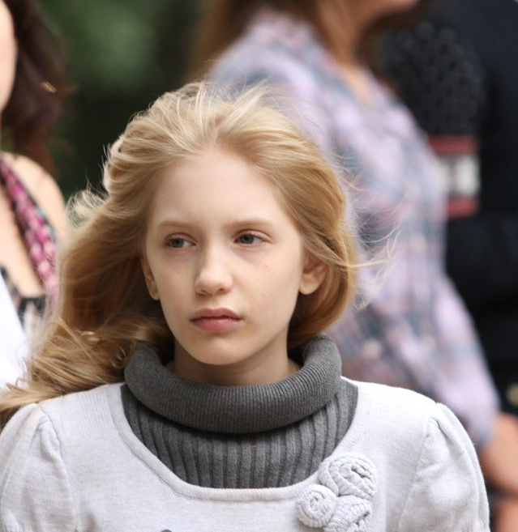
Адам Ада

Slide 17
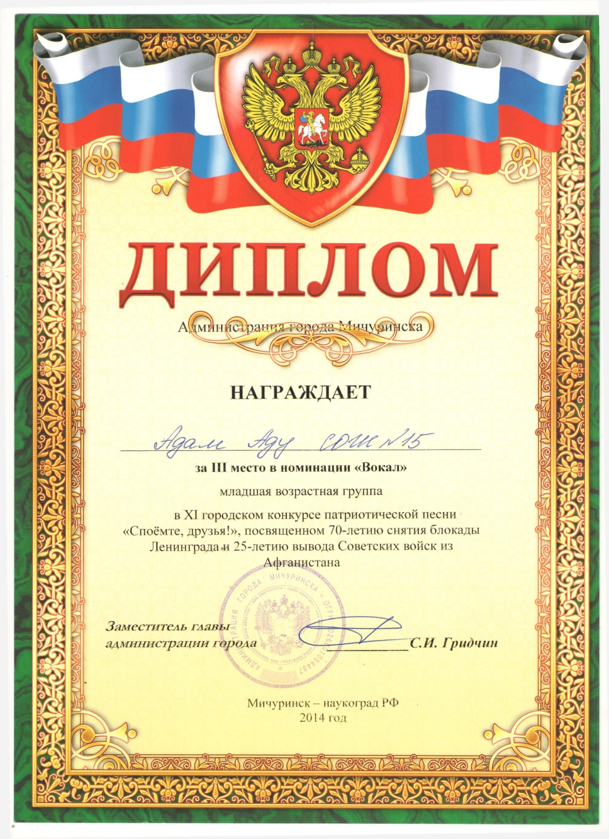
Диплом Ады Адам

Slide 18
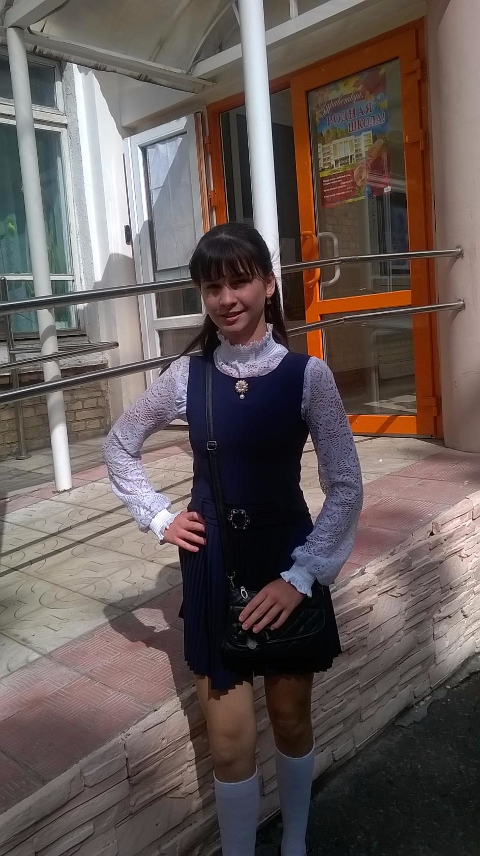
Баева Дарья

Slide 19


Дипломы Баевой Дарьи

Slide 20
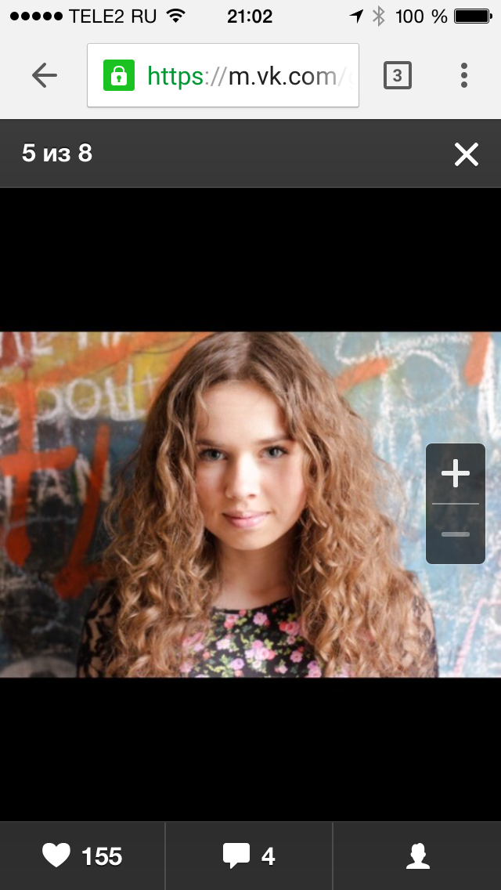
Гридчина Анна

Slide 21
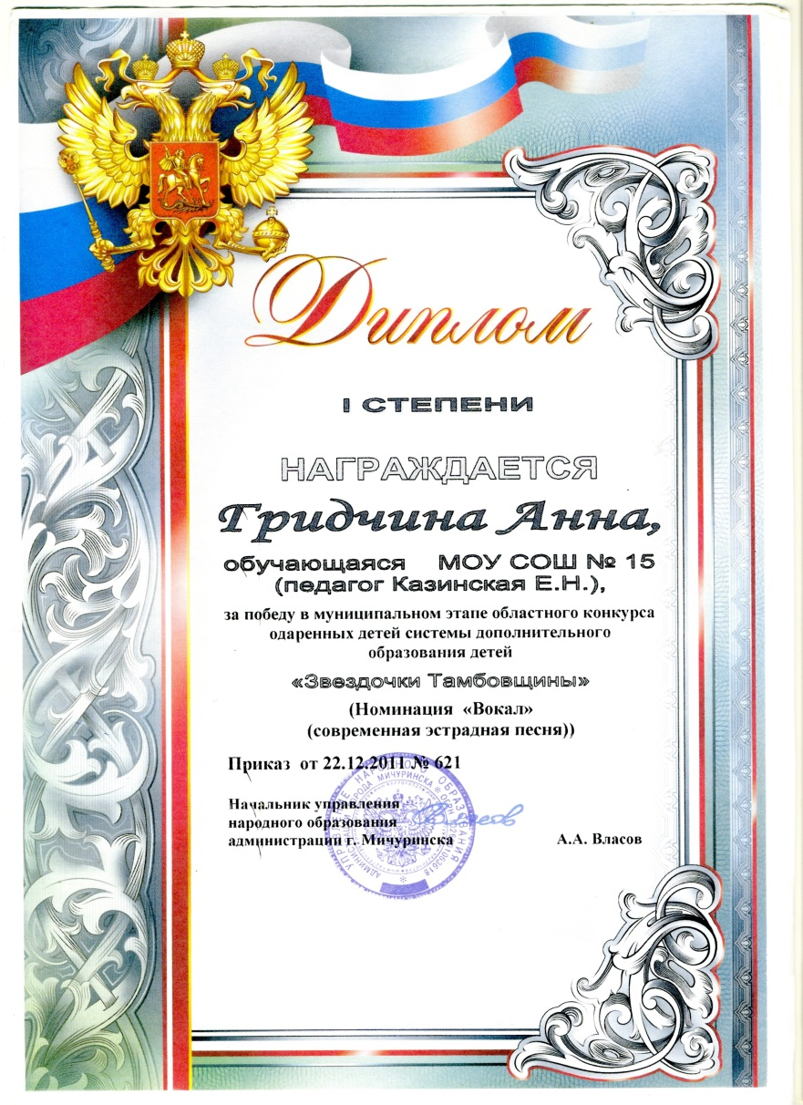
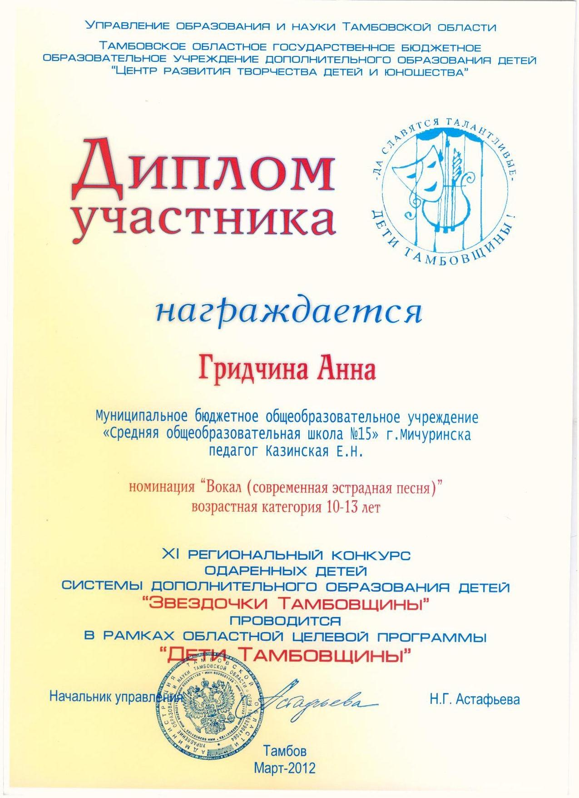
Дипломы Гридчиной Анны

Slide 22
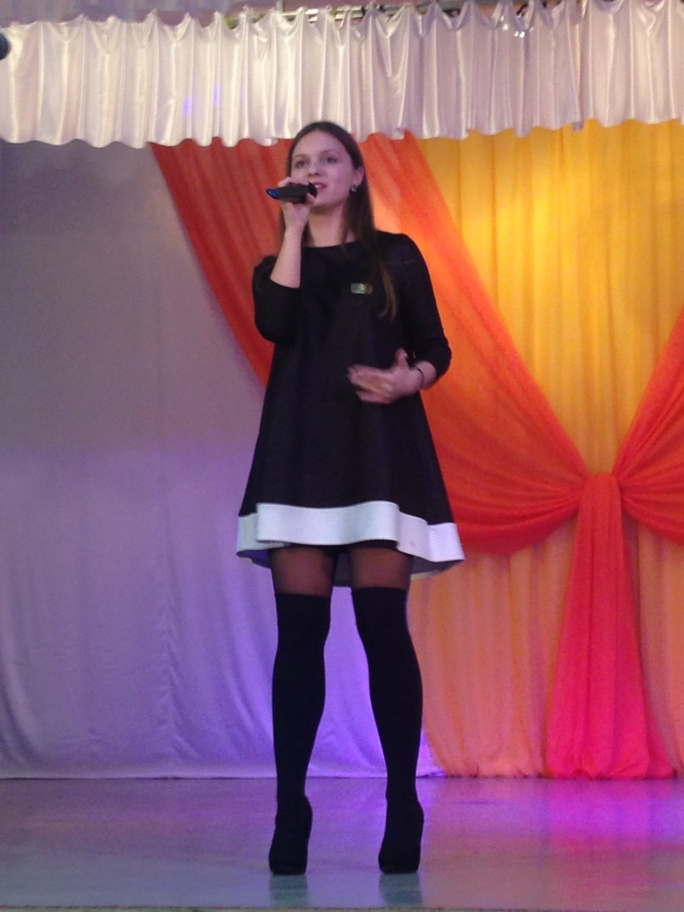
Панова Ангелина

Slide 23
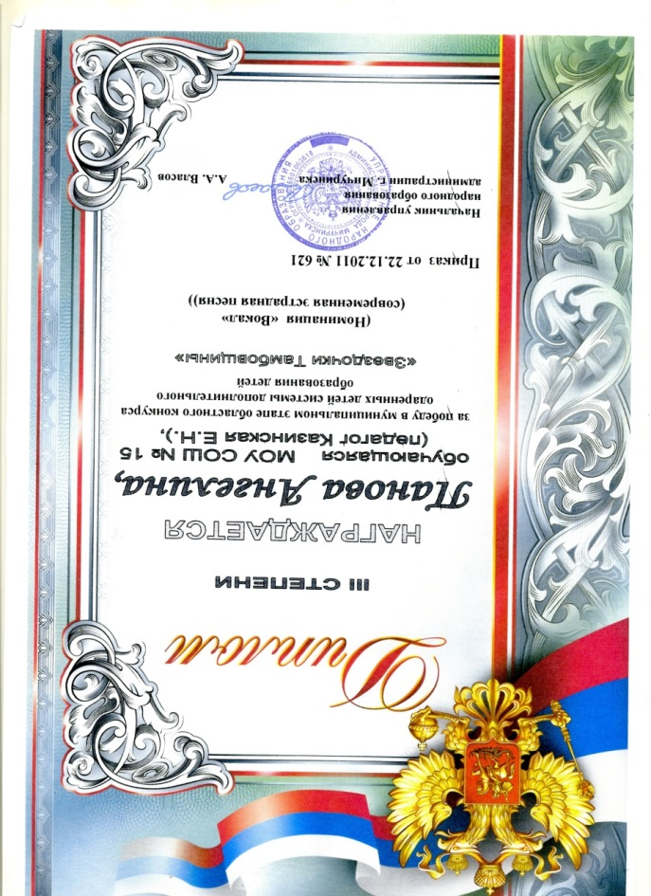
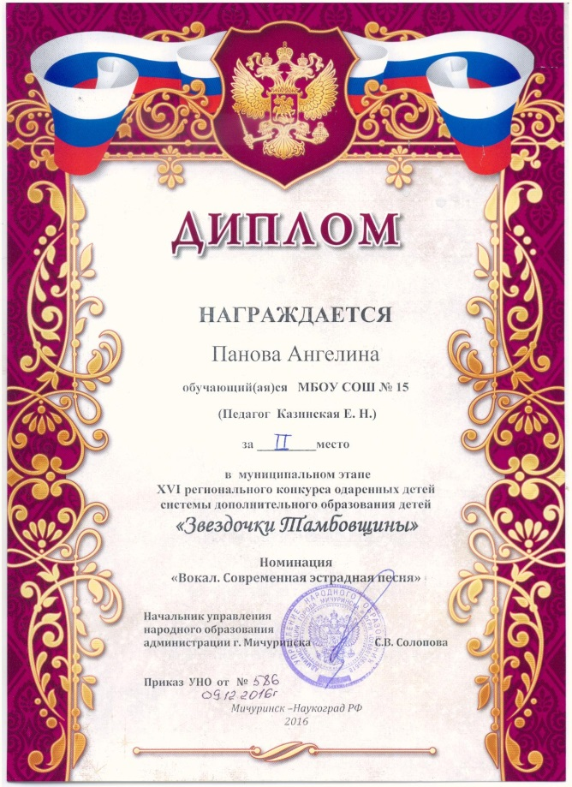
Дипломы Пановой Ангелины

Slide 24
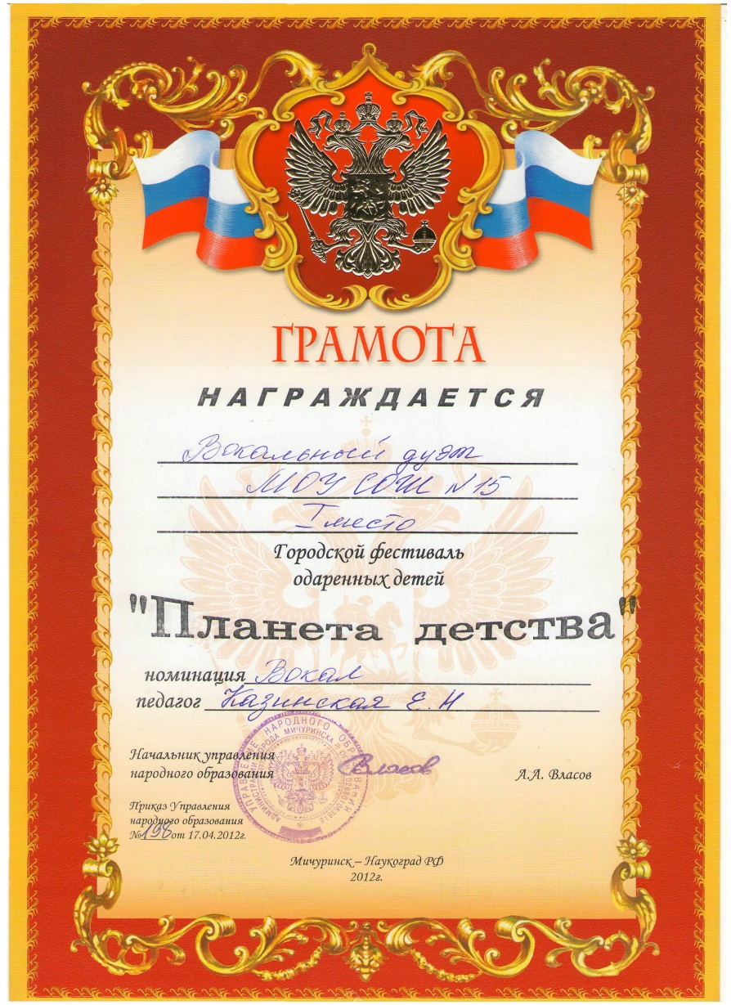
Диплом Гридчиной и Пановой

Slide 25
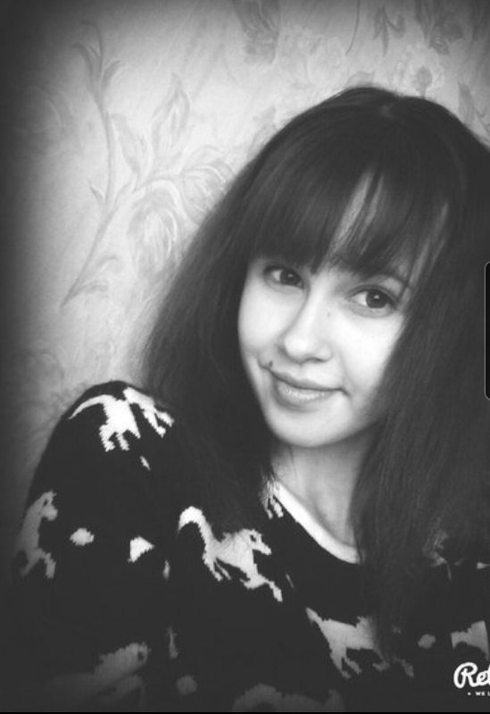
Завражнева Дарья

Slide 26
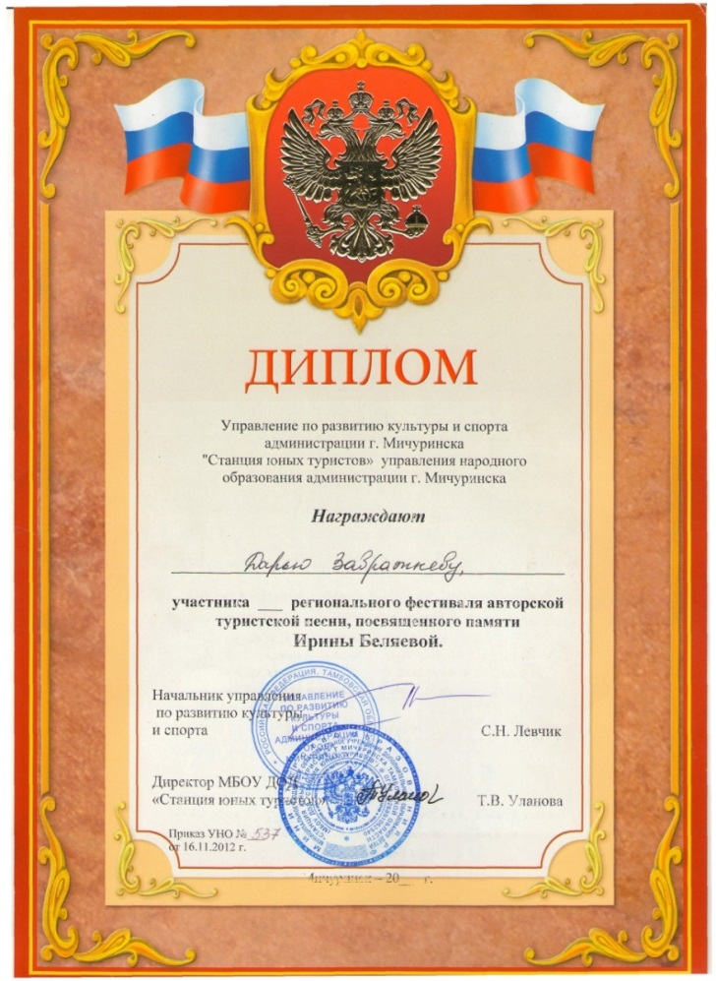
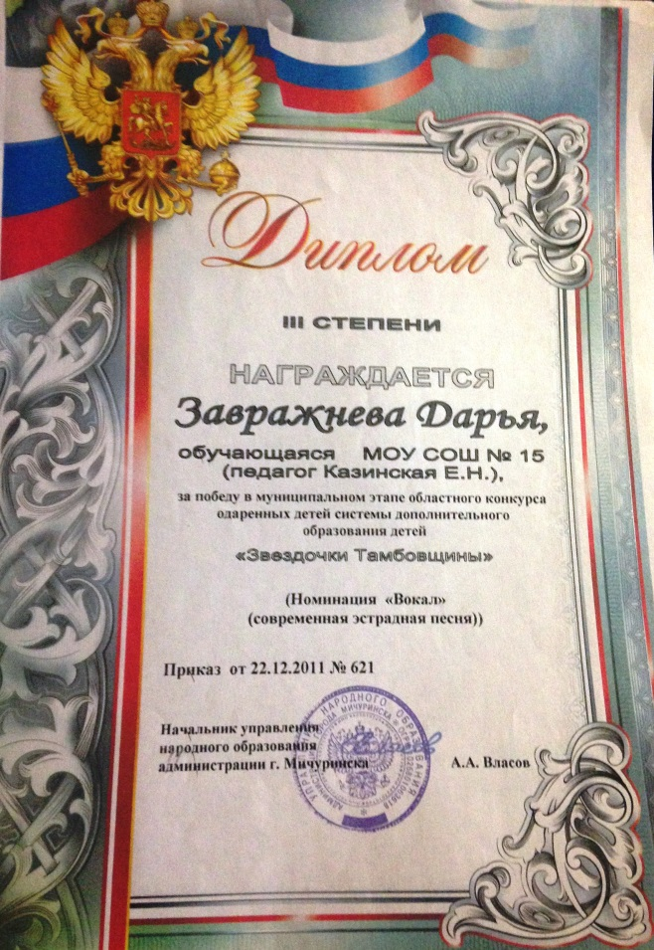
Диплом Завражневой Дарьи

Slide 27
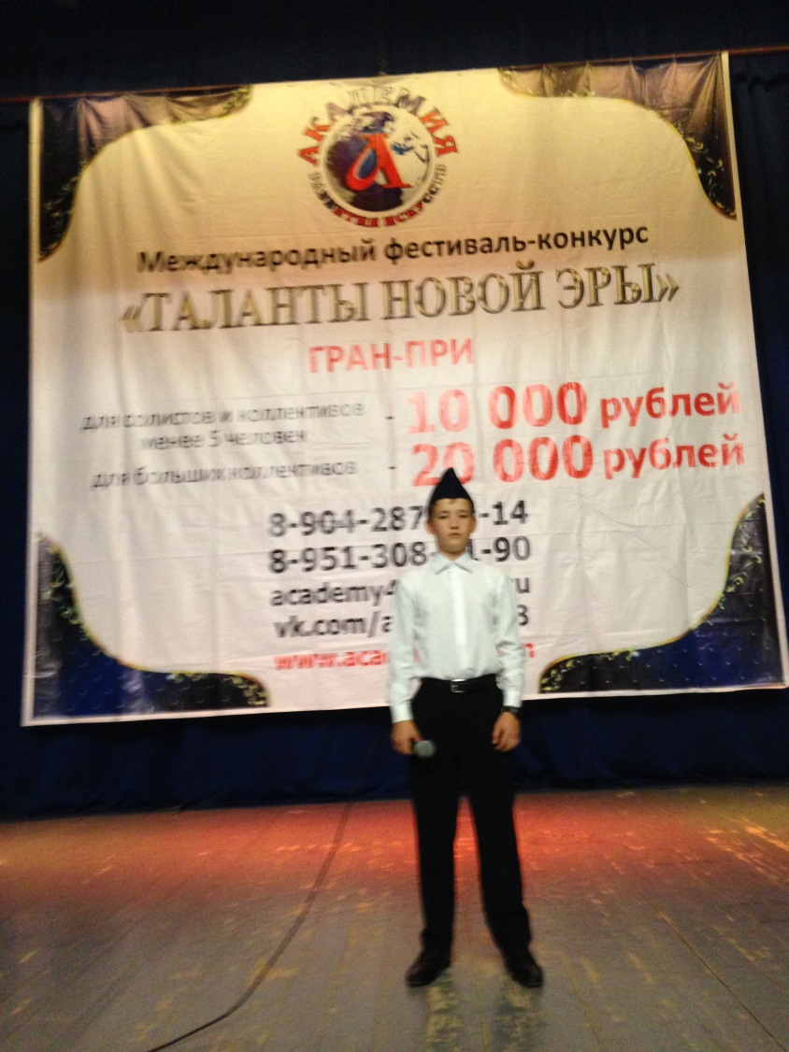
Малыгин Антон

Slide 28
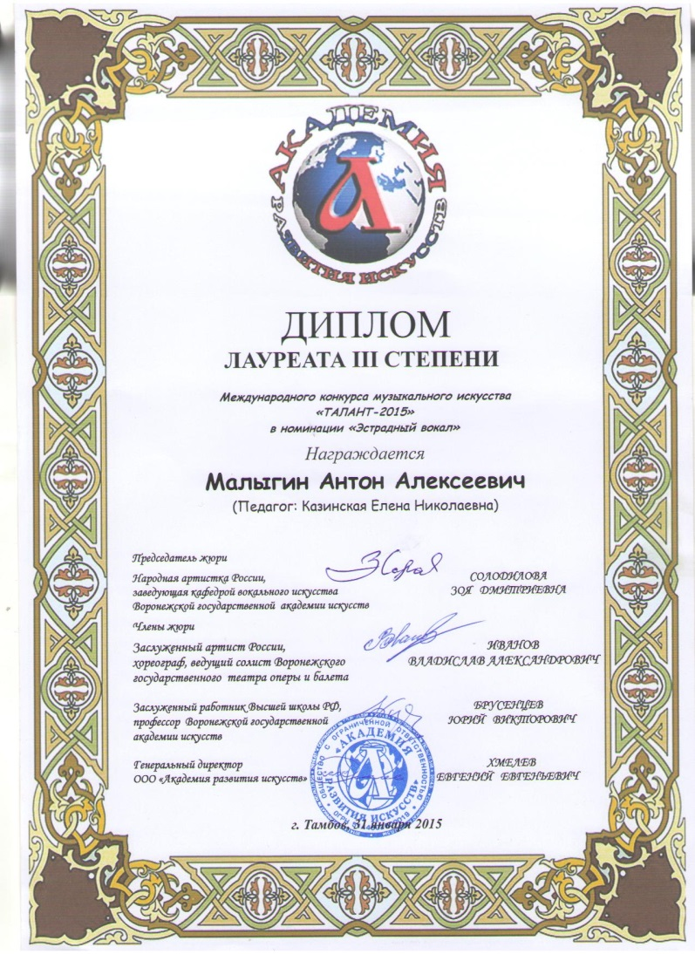
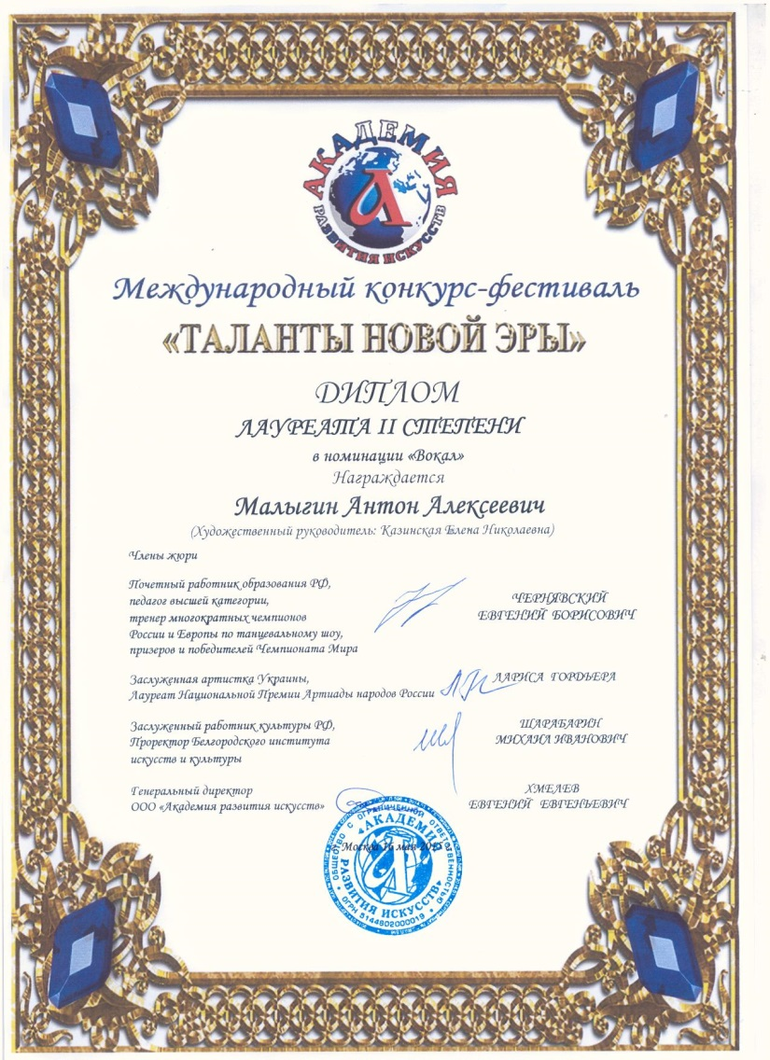
Грамоты Антона Малыгина

Slide 29
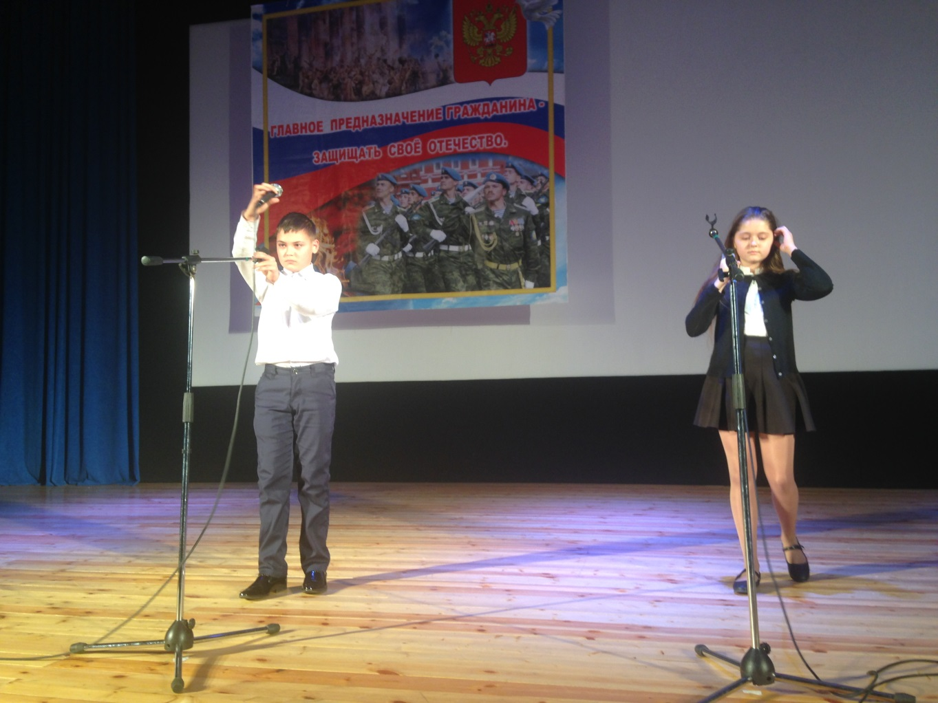
Никита Мартынов и Анастасия Газарян

Slide 30
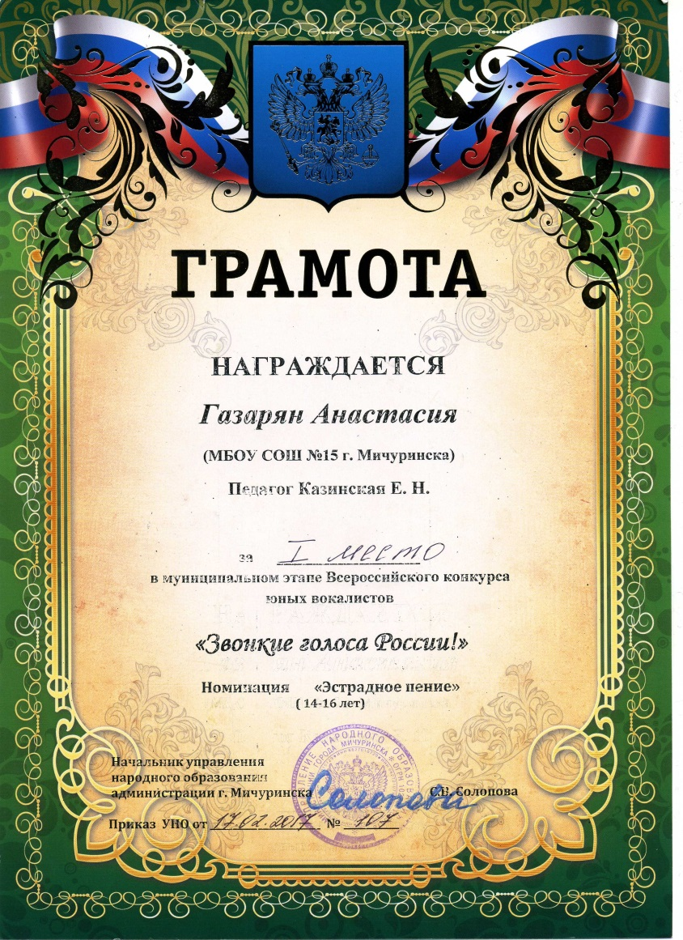
Грамота Анастасии Газарян

Slide 31
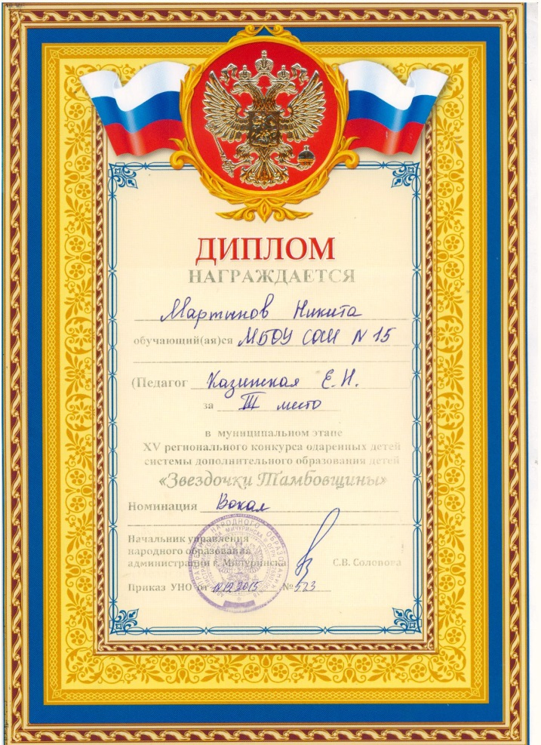
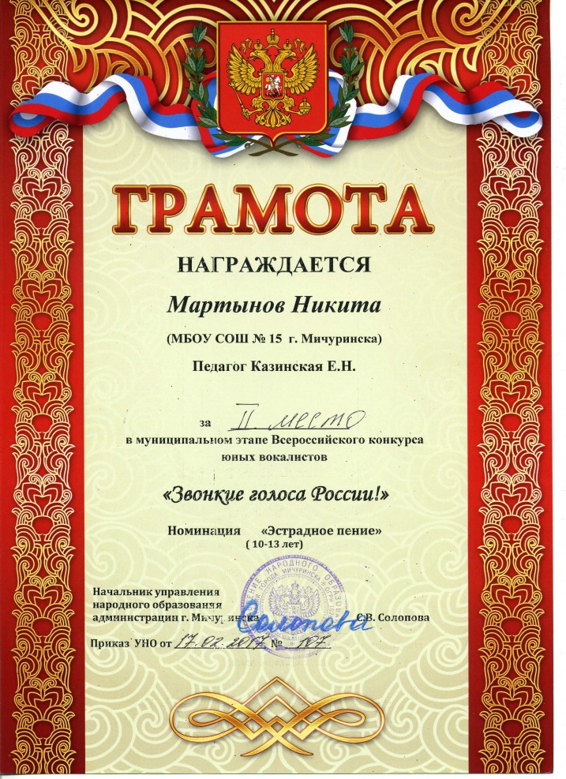
Грамоты Мартынова Никиты

Slide 32
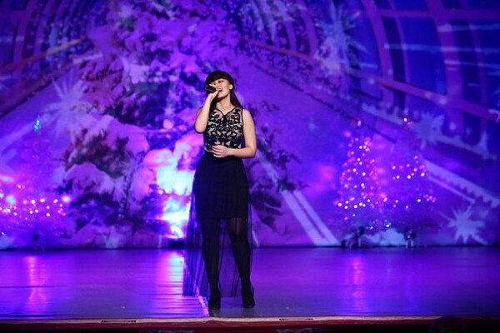
Анастасия Субботина

Slide 33
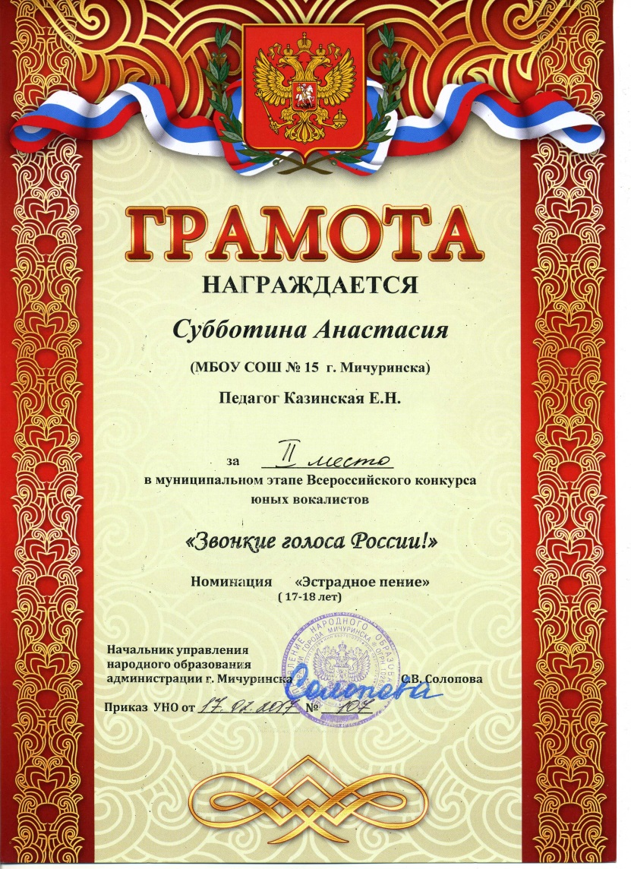
Грамота Анастасии Субботиной

Slide 34
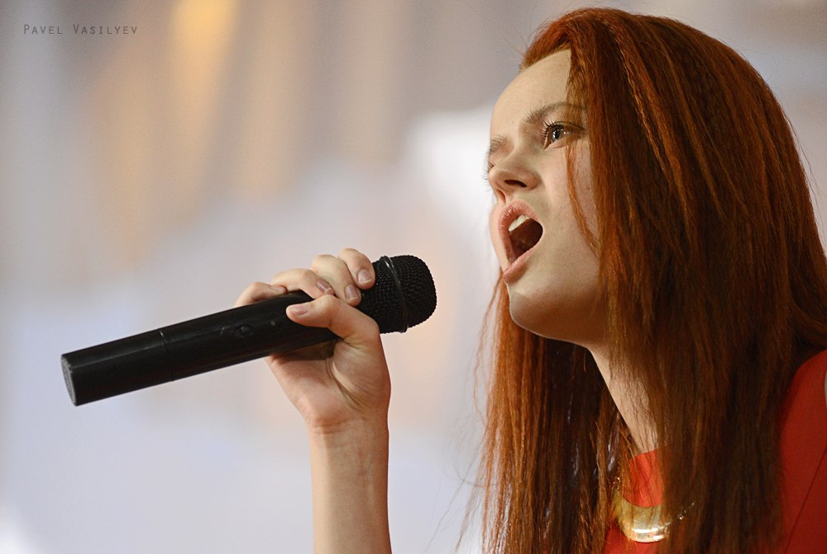
Курсакова Елизавета

Slide 35
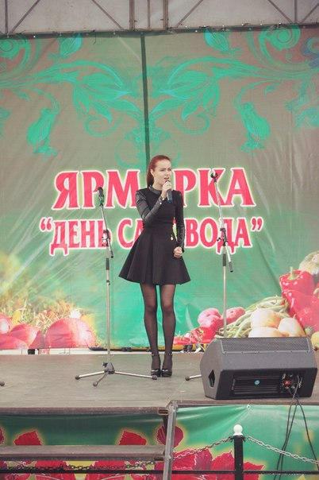
Курсакова Елизавета

Slide 36
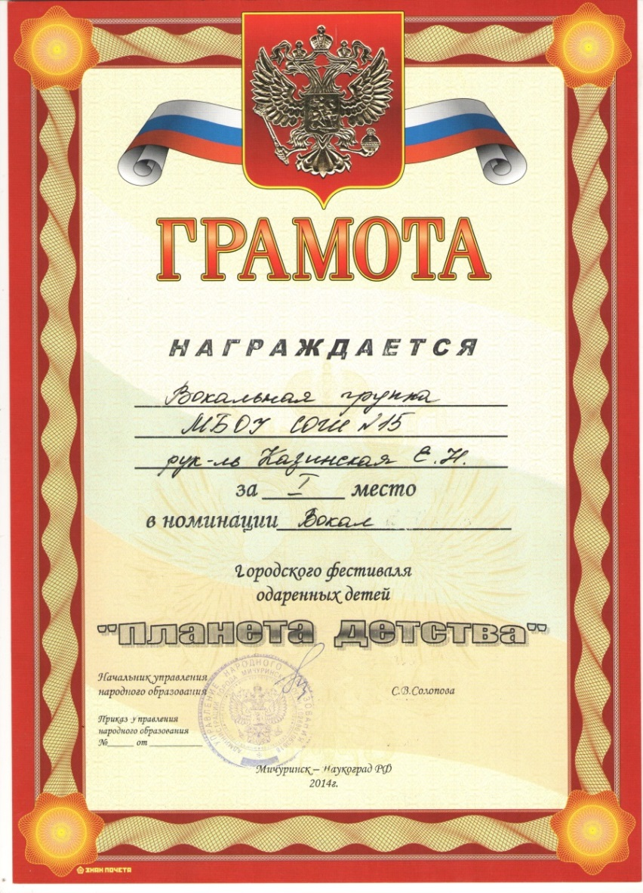
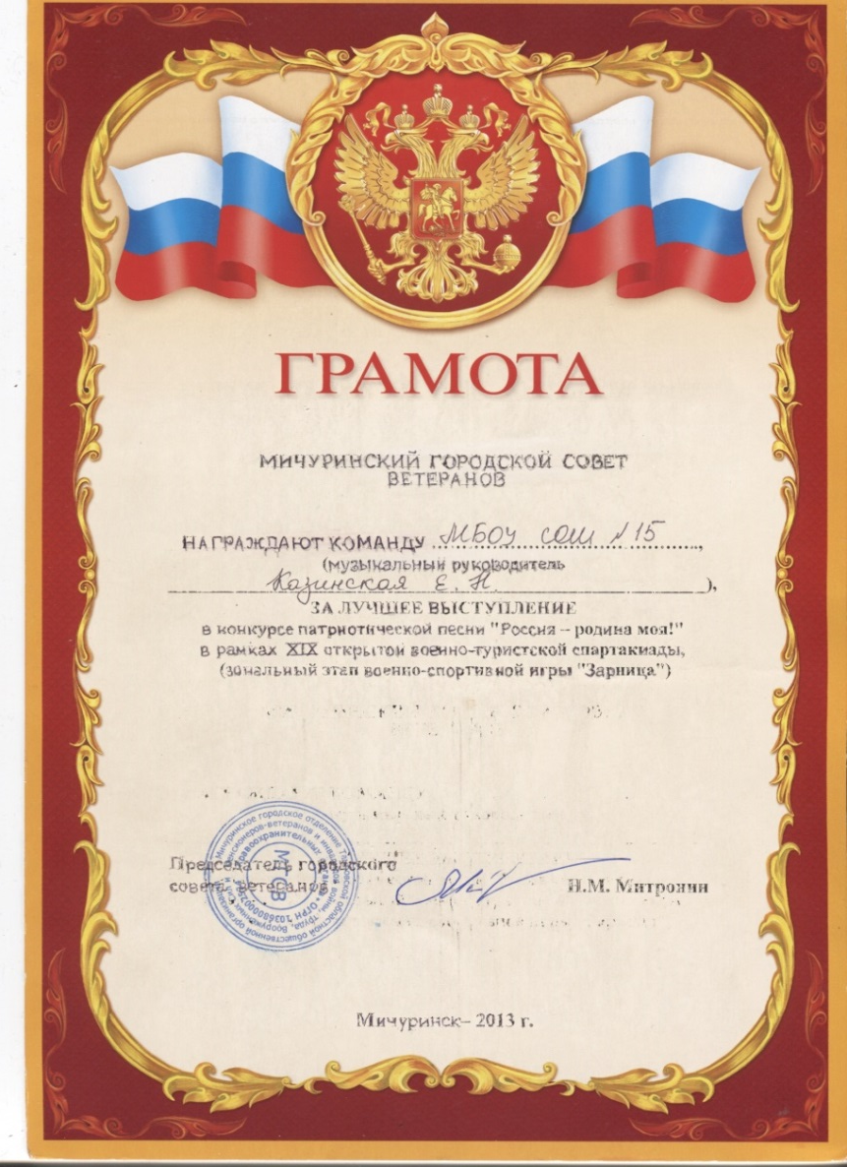
Дипломы Гридчиной, Пановой, Бойко, Завражневой

Slide 37
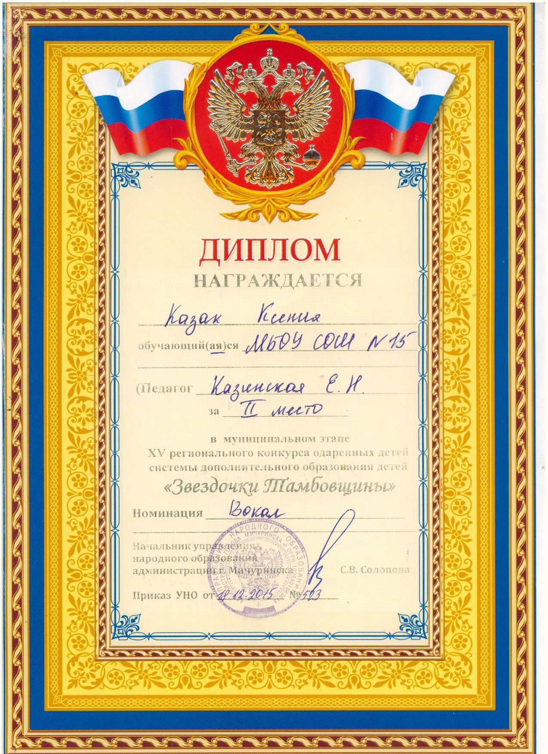
Грамота Ксении Казак

Slide 38
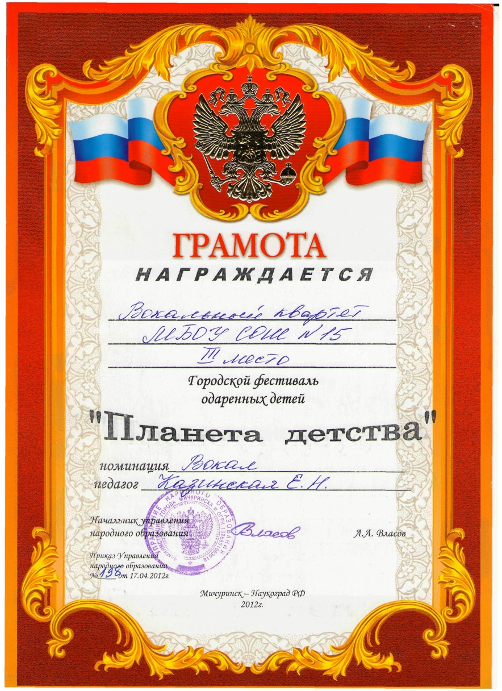
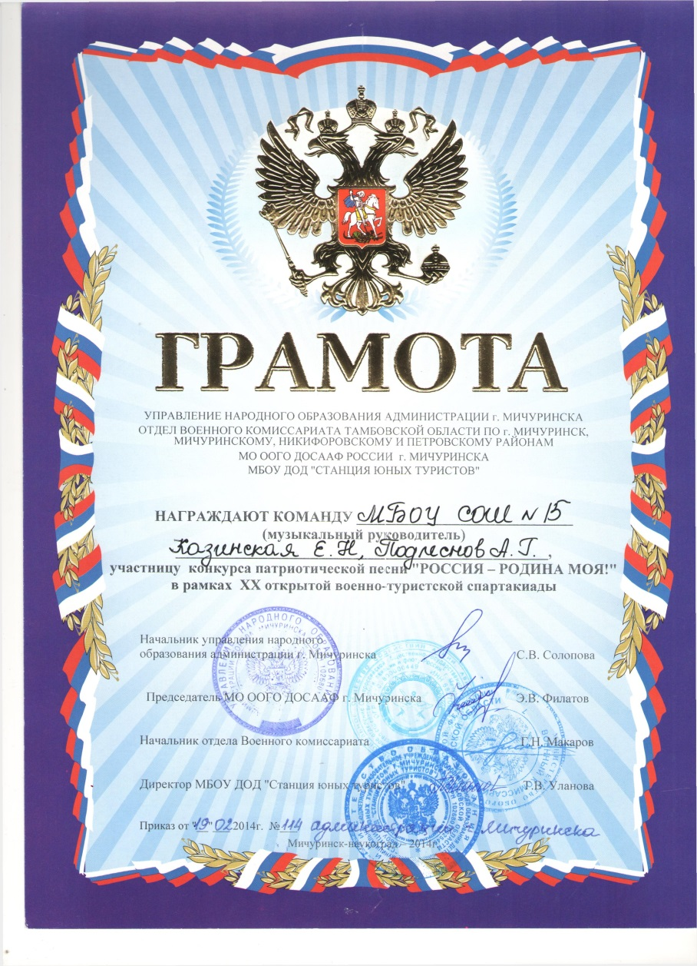
Дипломы Гридчиной, Пановой, Бойко, Завражневой

Slide 39

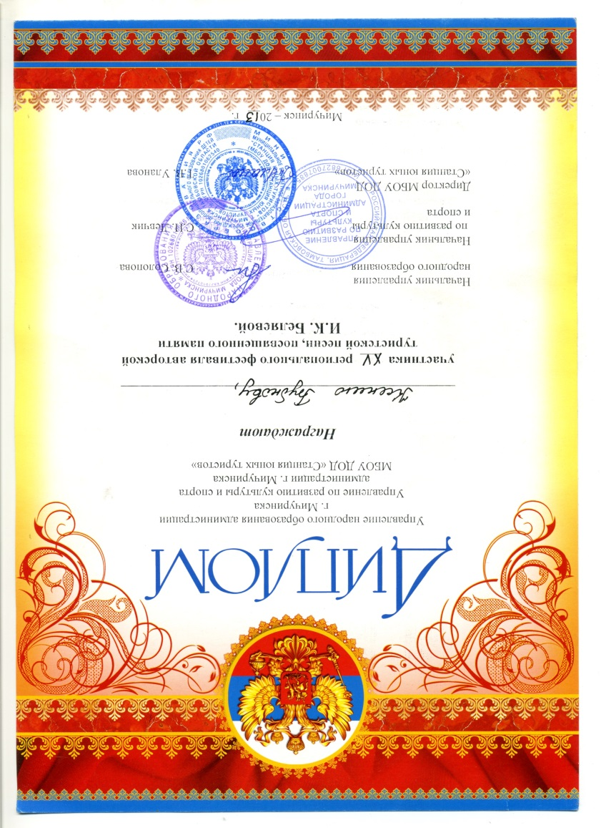
Дипломы

Slide 40


Дипломы

Slide 41


Дипломы

Slide 42


Дипломы

